Slide 1
Mercado laboral, segmentación y desigualdad
Temas de Economía Argentina. 01/10/2010
juansaffe@yahoo.com

Slide 2
INDICE
El mapa del empleo, la condición de formalidad e ingresos
Caracterizando la informalidad
Capital humano e informalidad
Demografía de la informalidad
Quienes contratan en informalidad
La informalidad en el tiempo
Segmentación del mercado laboral y segmentación distributiva: explorando los mecanismos
Informalidad y exposición al desempleo
Informalidad, seguridad social y desigualdad
Informalidad, inflación y desigualdad
Otros aspectos relevantes

Slide 3
INDICE
El mapa del empleo, la condición de formalidad e ingresos
Caracterizando la informalidad
Capital humano e informalidad
Demografía de la informalidad
Quienes contratan en informalidad
La informalidad en el tiempo
Segmentación del mercado laboral y segmentación distributiva: explorando los mecanismos
Informalidad y exposición al desempleo
Informalidad, seguridad social y desigualdad
Informalidad, inflación y desigualdad
Otros aspectos relevantes

Slide 4
Evolución del desempleo

Slide 5
Elasticidad empleo/ingreso

Slide 6
Evolución del empleo registrado

Slide 7
Los segmentos del mercado laboral

Slide 8
Condición de formalidad e ingresos (I)

Slide 9
Condición de formalidad e ingresos (II)

Slide 10
Condición de formalidad e ingresos (III)

Slide 11
INDICE
El mapa del empleo, la condición de formalidad e ingresos
Caracterizando la informalidad
Capital humano e informalidad
Demografía de la informalidad
Quienes contratan en informalidad
La informalidad en el tiempo
Segmentación del mercado laboral y segmentación distributiva: explorando los mecanismos
Informalidad y exposición al desempleo
Informalidad, seguridad social y desigualdad
Informalidad, inflación y desigualdad
Otros aspectos relevantes

Slide 12
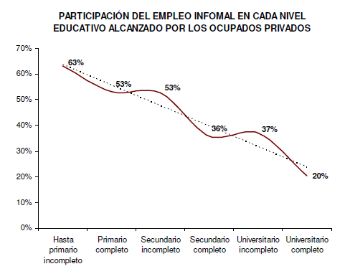
Capital humano e informalidad (I)
Lo leyeron en el Varian???

Slide 13
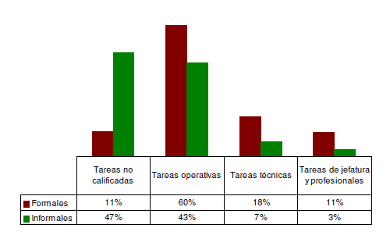
Capital humano e informalidad (II)

Slide 14
Capital humano e informalidad (III)
Hay relación entre la calidad del empleo y la educación.
A igual educación los asalariados formales tienen ingresos hasta 70% superiores a los informales
Corolario: la educación influye en la calidad del empleo, pero la calidad determina el nivel de remuneraciones por factores que trascienden el nivel de capital humano.

Slide 15
Demografía e informalidad
La informalidad es la puerta de entrada al mercado para:
Mujeres (de baja calificación).
Jóvenes: 80% de los menores de 19 y 60% de los menores de 24.
Muchos abandonaron la escuela: porque no se pueden mantener y porque no observan la relación entre educarse y competir en el mercado laboral con éxito.
Se reproduce intergeneracionalmente la pobreza
Incentivos?

Slide 16
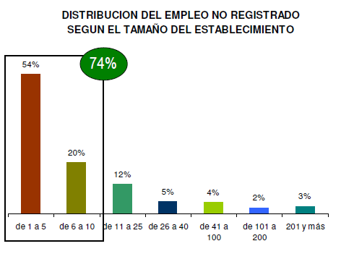
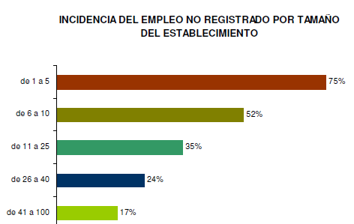
¿Quiénes contratan en la informalidad?
0,33- 0,4*(0,33) > 0,18- 0,4* (0,18)

Slide 17
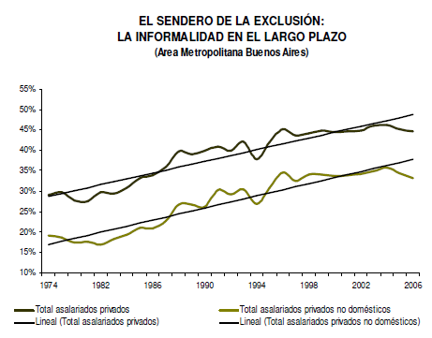
La informalidad en el tiempo

Slide 18
La informalidad en el tiempo

Slide 19
INDICE
El mapa del empleo, la condición de formalidad e ingresos
Caracterizando la informalidad
Capital humano e informalidad
Demografía de la informalidad
Quienes contratan en informalidad
La informalidad en el tiempo
Segmentación del mercado laboral y segmentación distributiva: explorando los mecanismos
Informalidad y exposición al desempleo
Informalidad, seguridad social y desigualdad
Informalidad, inflación y desigualdad
Otros aspectos relevantes

Slide 20
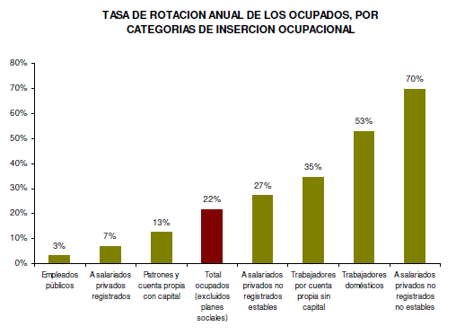
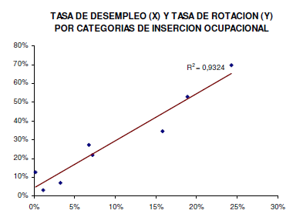
Informalidad y exposición al desempleo

Slide 21
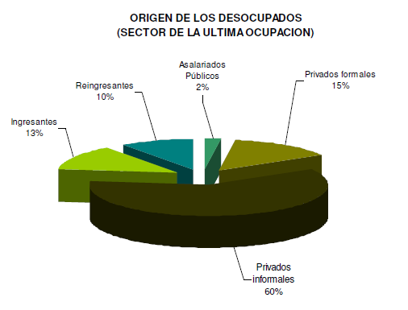
Informalidad y exposición al desempleo

Slide 22
Informalidad, seguridad social y desigualdad
Aunque la necesitan los informales no califican para la seguridad social. Por ello, dependen de recursos asistenciales.
Se institucionaliza la segmentación social por medio de la segmentación laboral
Cómo se financia la seguridad social desde los 90’?
Recursos contributivos
Recursos no contributivos
Transferencias del tesoro

Slide 23
Informalidad, inflación y desigualdad
La capacidad de negociación guarda relación con la condición
Sólo el 40% tiene capacidad de acción salarial colectiva
Inflación esperada y pasada
La inflación no es neutral para:
Los asalariados que no pueden negociar
Los beneficiarios de planes sociales
Qué ha pasado este año?

Slide 24
INDICE
El mapa del empleo, la condición de formalidad e ingresos
Caracterizando la informalidad
Capital humano e informalidad
Demografía de la informalidad
Quienes contratan en informalidad
La informalidad en el tiempo
Segmentación del mercado laboral y segmentación distributiva: explorando los mecanismos
Informalidad y exposición al desempleo
Informalidad, seguridad social y desigualdad
Informalidad, inflación y desigualdad
Otros aspectos relevantes

Slide 25
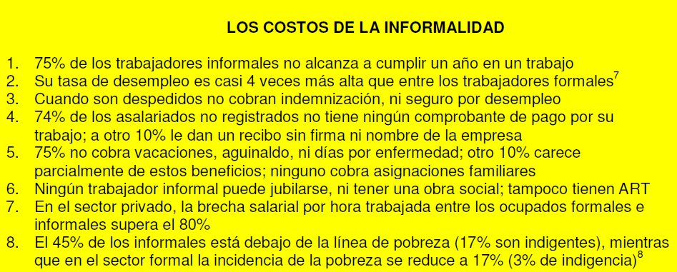
La informalidad y sus costos

Slide 26
La efectividad de algunas políticas publicas
Fiscalización
Ex post vs cultura
Anti-conceptual
Salario mínimo
Protección al desempleo

Slide 27
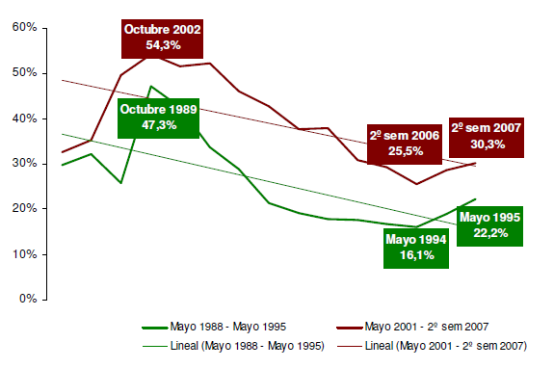
Los ciclos de la pobreza

Slide 28
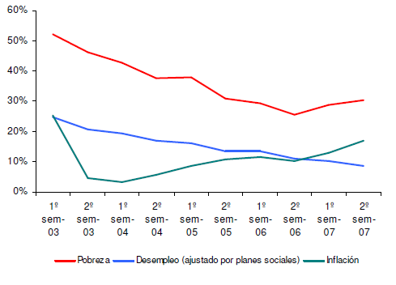
Pobreza, el desempleo y la inflación

